Slide 1



Centro Universitario Valle de México
Maestría en Ciencias de la Computación
Minería de Datos
Técnicas de Minería de Datos
Elaborado por:
Dra. Maricela Quintana López

Slide 2
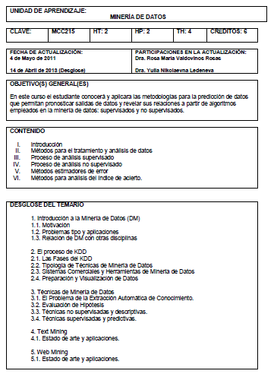

Slide 3
Unidad de competencia III:
Proceso de Análisis Supervisado
Técnicas de Minería de Datos
Objetivo:
Presentar los algoritmos de análisis supervisado, específicamente de clasificación.
Conocimientos:
One rule, Inductive Decision Tree ID3, índice Gini.

Slide 4
CLASIFICACIÓN
Árboles de decisión
  1-Rule
  ID3
  GINI
Reglas de Clasificación
  1-Rule
  Naive Bayes
  PRISM

Slide 5
Algoritmos de Minería
“Las ideas sencillas, frecuentemente funcionan bien”
Un atributo hace todo
Todos los atributos contribuyen
Estructura lógica capturada en un árbol de decisión
Reglas independientes
etc...

Slide 6
Inferencia de Reglas
El método más simple es llamado
“1-rule”
Genera un árbol de decisión de un nivel
Conjunto de reglas que prueban un atributo en particular
Cada rama corresponde a un valor distinto del atributo

Slide 7
Método 1-Rule
La asignación de la clase para la rama será la más frecuente en el conjunto de entrenamiento (clase mayoritaria)
La tasa de error se calcula contando las instancias que no tienen la clase mayoritaria
Cada atributo genera un conjunto distinto de reglas, una regla por cada valor del atributo
Es necesario calcular la tasa de error para elegir el mejor conjunto de reglas

Slide 8
Método 1-Rule
Para cada atributo
  Para cada valor del atributo:
  Calcular la frecuencia de cada clase
  Determinar la clase mayoritaria CM
  Construye el árbol ó la regla:
  si valor de atributo entonces CM
  Calcular la tasa de error de las reglas
Escoger las reglas con la menor tasa de error

Slide 10
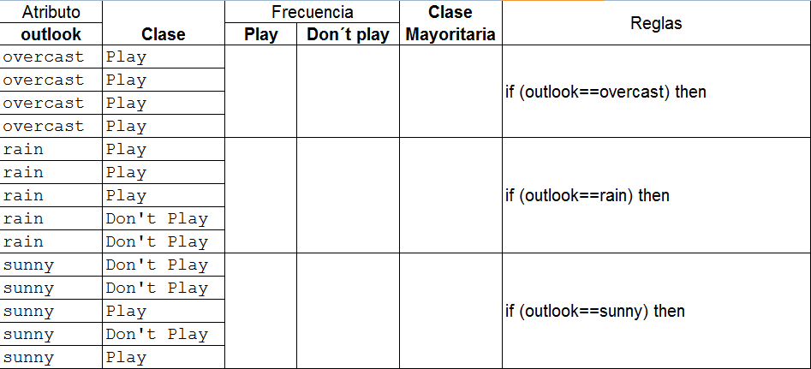
1-Rule para el Golf
4
0
Play
3
2
Play
2
3
Don’t Play
¿Error total?

Slide 11
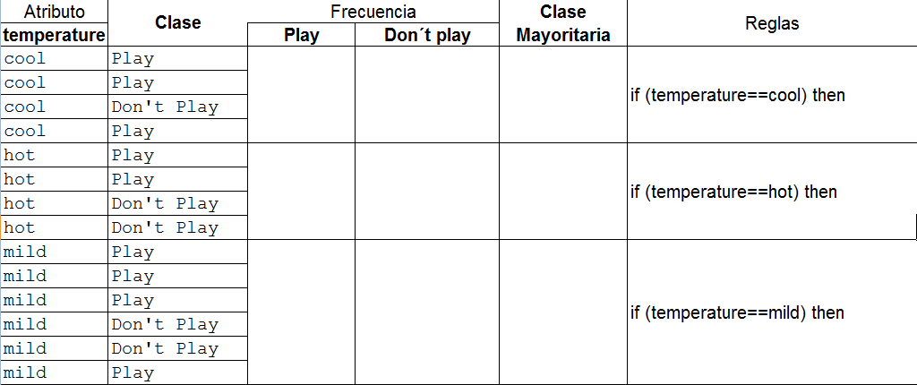
1-Rule para el Golf
¿Error total?

Slide 12
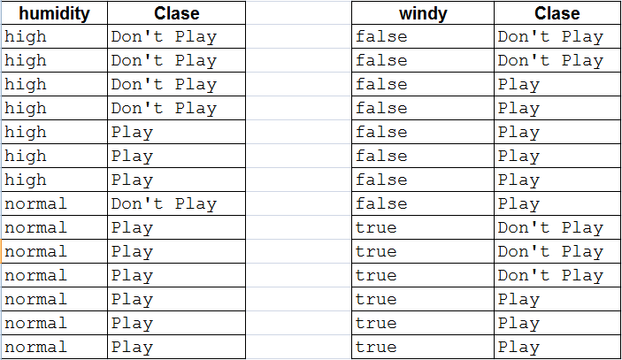
Ejercicio

Slide 13
1-Rule para el Golf
Elegir el mejor atributo

Slide 14
Resultado
Outlook
Árboles de decisión
Reglas
sunny
overcast
rainy
Don’t Play
Play
Play
if (outlook == sunny) then don’t play
if (outlook == rainy) then play
if (outlook == overcast) then play

Slide 15
Valores faltantes y atributos numéricos
Valores faltantes
  Es tratado como otro valor del atributo
    if outlook = missing then yes
Atributos numéricos
  Convertirlos

Slide 16
Golf con valores numéricos

Slide 17
Partición
If temperature <=77.5 then Play=yes
else Play = No

Slide 18
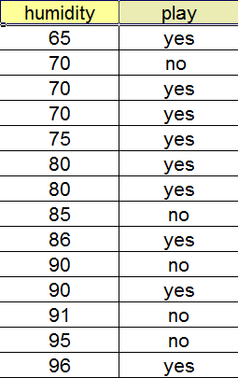
Ejercicio

Slide 19
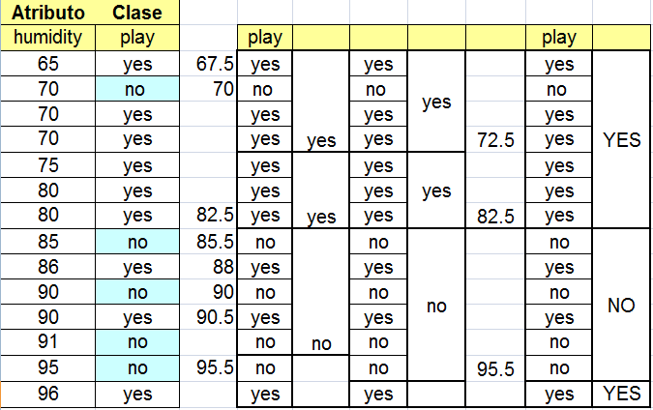
Solución
If (humidity <=82.5) or (humidity>95.5) then play
else don’t play

Slide 20
Árboles de Decisión
Utiliza la técnica de Divide y Conquista
Procedimiento inductivo
La salida es un árbol de decisión
Top-Down induction of decision trees
Desarrollada y refinada por Ross Quinlan de la universidad de Sydney, Australia
Conocido como ID3

Slide 21
ID3 (Inductive Decision Tree)
Clasifica patrones con atributos no numéricos
Mejorado con el uso del radio de ganancia
Variaciones
  C4.5,
  C5

Slide 22
Árboles de Decisión
Puede expresarse recursivamente
  Seleccionar un atributo
  Colocar una rama para cada valor del atributo
  Dividir las instancias en subconjuntos uno por cada valor
  Repetir el proceso para cada rama utilizando el subconjunto apropiado
  Si las instancias de una rama son de la misma clase, el proceso termina para esa rama.

Slide 23
1. Seleccionar un atributo

Slide 24
Por atributo

Slide 25
¿Cuál es el mejor atributo?
Intuitivamente, cualquier hoja con instancias de solo una clase no tendrá que dividirse después
Se desea que quede un árbol pequeño
Medida de la pureza de cada nodo
Escoger el atributo que produzca los nodos hijos mas puros

Slide 26
Medida de Pureza
Información
Se mide en fracciones de bit, y frecuentemente es menor a 1
Se asocia a cada nodo y se calcula con base al número de instancias de cada clase en él
Representa la cantidad de información esperada que sería necesaria para clasificar una instancia dada

Slide 27
Información
Propiedades esperadas
  Cuando queda una sola clase, la información debe ser cero
  Cuando el número de instancias de cada clase es igual, la información alcanza su máximo valor
La función que satisface estas propiedades es conocida como entropía

Slide 28
Entropía
Pi proporción de elementos en la clase
Información del Sistema
Información del atributo
Información de cada rama
Ganancia del atributo
Se busca el atributo que provee la mayor ganancia en información.

Slide 29
1. Seleccionar un atributo

Slide 30
Información del sistema
La entropía del sistema es:
0.4237949407 + 0.5306390622

Slide 31
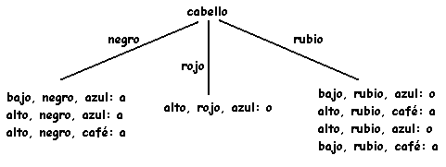
Ejemplo
Información de Cabello

Slide 32
Entropía sistema: 0.954
Entropía de la rama negro: 0
Entropía de la rama rojo: 0
Entropía de la rama rubio:1
Entropía de cabello:
Ganancia de cabello:
Entropía del sistema – Entropía de Cabello
G(cabello) = 0.954 -0.5 = 0.454

Slide 33
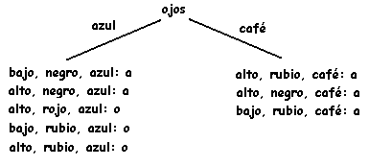
Ejemplo
Ganancia al evaluar ojos

Slide 34
Entropía sistema: 0.954
Entropía de la rama café: 0
Entropía de la rama azul: 0.971
Entropía de ojos:
Ganancia de ojos:
0.954 -0.607 = 0.347

Slide 35
Estatura | Clase
alto | a
alto | a
alto | a
alto | o
alto | o
bajo | a
bajo | a
bajo | o

Slide 36
Entropía sistema: 0.954 bit
Entropía de la rama bajo: 0.9183
Entropía de la rama alto: 0.971
Entropía de estatura:
Ganancia de estatura:
0.954 -0.9512 = 0.0028

Slide 37
Cabello | Clase | Estatura |  | Cabello | Clase | Ojos
negro | a | alto |  | negro | a | azul
negro | a | alto |  | negro | a | azul
negro | a | bajo |  | negro | a | café
rojo | o | alto |  | rojo | o | azul
rubio | a | alto |  | rubio | o | azul
rubio | o | alto |  | rubio | o | azul
rubio | a | bajo |  | rubio | a | café
rubio | o | bajo |  | rubio | a | café

Slide 38
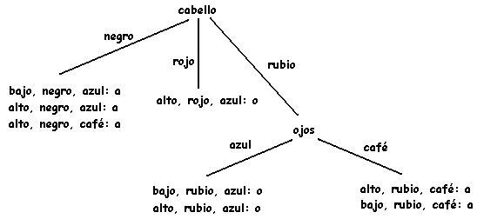

Slide 40
outlook
temperature
sunny
overcast
rainy
cool
hot
mild
yes
yes
no
no
no
yes
yes
yes
yes
yes
yes
yes
no
no
yes
yes
yes
yes
no
no
yes
yes
yes
no
yes
yes
no
no

Slide 41
humidity
windy
false
true
normal
high
yes
yes
yes
yes
yes
yes
no
no
yes
yes
yes
no
no
no
yes
yes
yes
no
no
no
no
yes
yes
yes
yes
yes
yes
no

Slide 42
Información del sistema
No se considera ningún atributo.
IS([9,5]) = -(9/14) lg (9/14) - (5/14) lg (5/14)
= 0.4097 + 0.5305
= 0.940

Slide 43
Información
De cada rama
  ISunny ([2,3]) = 0.5287 + 0.4421 ≈ 0.971
  IOvercast ([4,0]) = 0
  IRainy ([3,2]) = 0.4421 + 0.5287 ≈ 0.971
Del atributo
  IOutlook =

Slide 44
Ganancia
GOutlook = IS - IOutlook
= 0.940 - 0.693 = 0.247
GTemperature = IS - ITemperature
= 0.940 - 0.911 = 0.029
GHumidity = IS - IHumidity
= 0.940 - 0.788 = 0.152
GWindy = IS - IWindy
= 0.940 - 0.892 = 0.048

Slide 45
outlook
outlook
sunny
sunny
...
...
...
...
temperature
humidity
hot
mild
cool
high
normal
outlook
no
no
no
yes
yes
no
no
yes
no
yes
sunny
windy
...
...
false
true
yes
yes
no
no
yes
no

Slide 46
Outlook - Sunny
ISOutlook = 0.971
ITemperature = 0.4
GTemperature = 0.571
IHumidity = 0
GHumidity = 0.971
IWindy = 0.95098
GWindy = 0.020

Slide 47
Outlook - Rainy
ISOutlook = 0.971
ITemperature = 0.95098
GTemperature = 0.20
IHumidity = 0.95098
GHumidity = 0.20
IWindy = 0
GWindy = 0.971

Slide 48
outlook
sunny
rainy
overcast
windy
humidity
yes
false
true
high
normal
yes
no
no
yes

Slide 49
Radio de Ganancia
Atributos altamente ramificados
Atributo identificador = información 0
No es bueno para predecir la clase de instancias desconocidas
La medida de ganancia de información tiende a preferir atributos con dominios grandes

Slide 50
ID code
n
a
b
c
...
m
no
no
yes
yes
no

Slide 51
Radio de Ganancia
Se obtiene considerando el número y tamaño de los nodos hijos en los cuales el atributo divide al conjunto sin tomar en cuenta cualquier información acerca de la clase
Se realiza la información de la partición

Slide 53
El Índice Gini
El índice Gini es una medida para determinar el grado al que una población comparte un recurso.
El índice Gini básicamente nos indica la equidad en la distribución de un recurso.
Los valores del índice Gini van de 0 a 1, siendo 0 la mayor equidad en la distribución y 1 representa el mayor grado de desigualdad posible.

Slide 54

El Índice Gini
Para calcular el índice Gini se utiliza la siguiente fórmula:
Nota: p(j|t) es la frecuencia relativa de la clase j en el nodo t.
La medida de información en un nodo es máximo 1-1/nc que es cuando existe una distribución uniforme y esto realmente no nos resulta interesante. El caso es interesante cuando el resultado es 0 ya que todos los registros pertenecen a una misma clase.

Slide 55


El Índice Gini Como Separador
Un ejemplo de esta medida es:
Para poder hacer una separación, necesitamos del índice Gini de separación:
Esto se calcula cuando dividimos un nodo p en k particiones o hijos.
Donde ni es el número de registros en el hijo i y n es el número de registros en el nodo que se esta investigando.

Slide 56
El Índice Gini Como Separador
Basados en el criterio anterior, calculamos el índice Gini de separación para todas las posibles particiones y la que tenga el valor menor será la elegida para dividir el nodo.
Este criterio es utilizado en software como CART, SLIQ y SPRINT.

Slide 57
Applet De Prueba
Para hacer algunos experimentos y comprobar resultados, pueden acudir a la siguiente dirección:
http://www.cs.ualberta.ca/~aixplore/learning/DecisionTrees/Applet/DecisionTreeApplet.html

Slide 58
Referencias
Witten I, & Frank E. Data Mining: Practical Machine Learning Tools and Technical with Java implementations. Morgan Kaufmann 2005.
Orallo Hernández J; Ramírez Quintana M; Ferri Ramírez C. Introducción a la Minería de Datos. Pearson 2008.

Slide 59
Referencias
Pawet Cichosz; Data Mining Algorithms explained using R. Wiley 2015.
Richard J. Roiger and Michael W. Geatz. Data Mining: A tutorial – based primer. Addison Wesley 2003.

Slide 60
Guion Explicativo
Este Material sirve para:
  Explicar en qué consiste el aprendizaje supervisado, particularmente la tarea de clasificación.
  Se presentan 3 algoritmos:
    One-Rule
    ID3
    ID3 con Radio de Ganancia
    Índice GINI

Slide 61
Guion Explicativo
Las diapositivas deben verse en orden, y deben revisarse aproximadamente en 6 horas.
A continuación se presenta una tabla para relacionar las dispositivas con los contenidos del curso.

Slide 62
Guion Explicativo

